Slide 1





Sistem de management al unei biblioteci
Ingineria programelor
Presented by:
Sima Alin
Vancea Paul
Racolta Catalina
Tuns Andrei
Profesori coordonatori:
Oliviu Matei
Erdei Rudolf

Slide 2





Introducere
Tema aleasă și motivația
Tema proiectului este un sistem de management al unei biblioteci, care a fost aleasă, de Cătălina, care este o pasionată de lectură.
Fiecare persoană poate să rezerve o carte fără a fi nevoie de prezența fizică la bibliotecă.
Am dorit ca aplicația noastră să ajute și bibliotecarii
De asemenea, am decis să alegem acest proiect pentru a ne îmbunătății abilitățile de inginer, dar și lucrul în echipă.

Slide 3





Cerințele Aplicației
Căutare
Inventariere
Editare date
Creare conturi

Slide 4




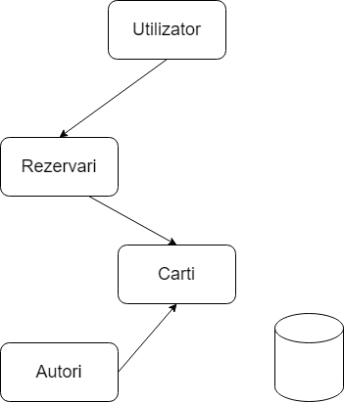
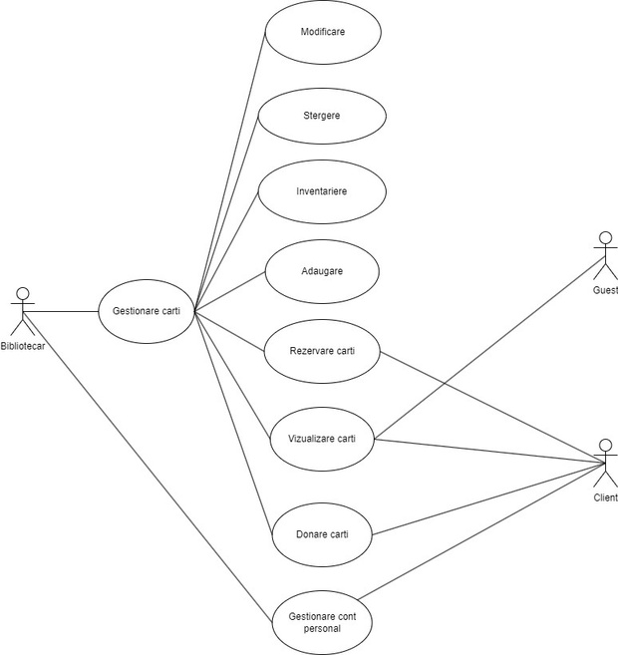
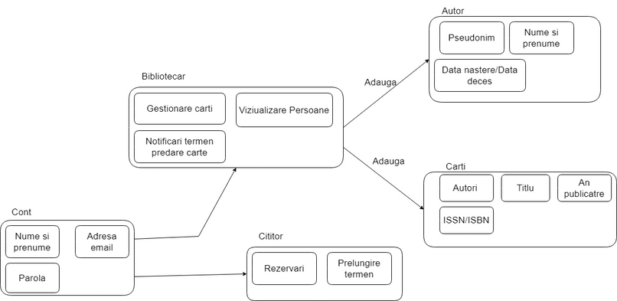


Arhitecturi și cazuri de utilizare
Generală
Detaliată
Use-cases

Slide 5
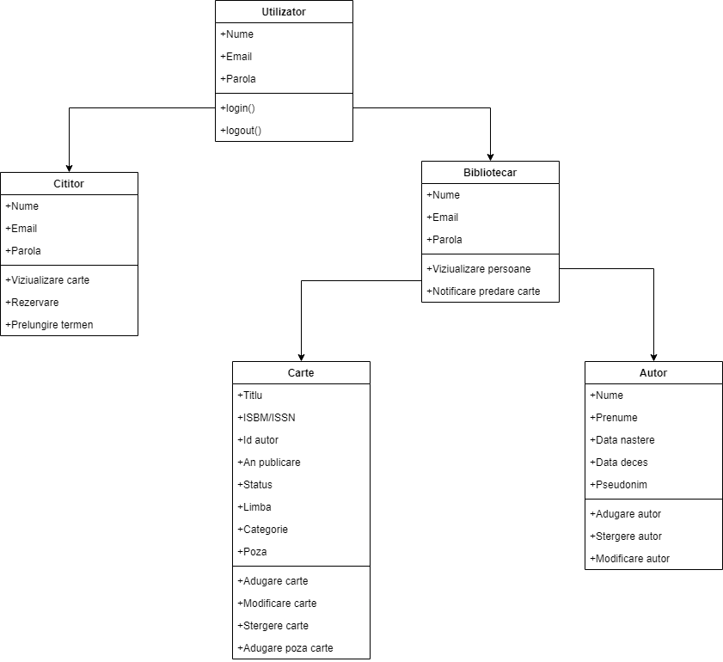
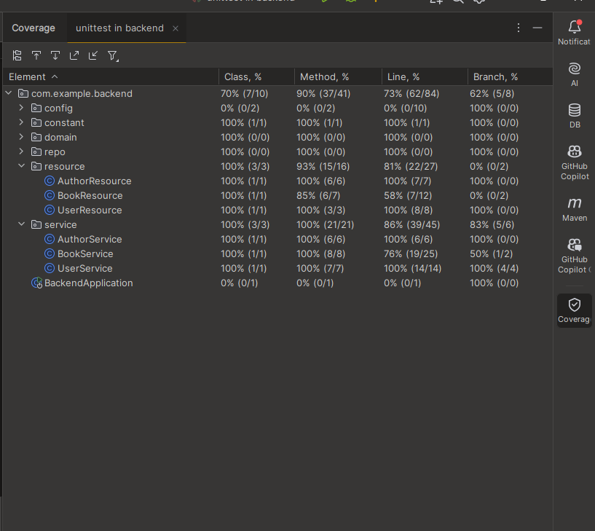


Diagrama de clase și testare
Diagrama de clase
Testare

Slide 6





Concluzii
Rezultate
O aplicație funcțională care poate fi folosită atât de cititori cât și de bibliotecari.
Bază de date funcțională care a ajutat la dezvoltarea aplicației până în punctul final.
Concluzii și curiozități
Am conștientizat că lucrul în echipă este foarte important pentru realizarea unui proiect mai complex. Ne-am folosit de cunostințele și ideile fiecăruia pentru finalizarea acestui proiect.
Cunoștințe noi
Am invățat cum să lucrăm în react, springboot , overleaf, ajutând la dezvoltarea noastră ca studenți la facultatea de inginerie.

Slide 7


Vă mulțumim!

